Slide 1
«Все профессии важны, все профессии нужны» Познавательный проект в подготовительной к школе логопедической группе «Ягодка»

Slide 2
Тип проекта: творческий, информационный, краткосрочный;
Участники проекта: дети подготовительной группы, воспитатели, родители
Возраст детей: 6-7 лет
Срок: 2 недели
Проблема
Из беседы с детьми стало понятно, что они имеют поверхностные представления о профессиях, также многие дети не знают профессий своих родителей, не могут назвать. Это говорит о том, что родители не разговаривают со своими детьми о своей работе, не рассказывают, почему они выбрали именно эту деятельность.
Актуальность
Вступление ребенка в социальный мир не возможно без усвоения им первичных представлений о социальном мире, в том числе и знакомства с профессиями. Чем больше разных умений и навыков приобретет ребенок в детстве, тем лучше он будет оценивать свои возможности в старшем возрасте.

Slide 3
Цель проекта:
расширять и обобщать представление детей о профессиях, орудиях труда, трудовых действиях. Развитие интереса к различным профессиям, в частности к профессиям родителей и месту их работы.
Задачи проекта:
- формирование представлений о важности трудовой деятельности в жизни людей;
- развитие познавательной активности, интереса к профессиям взрослых;
- формирование обобщенных представлений о структуре трудового процесса, понимание взаимосвязи между компонентами трудовой деятельности;
- воспитание бережного отношения к труду взрослых и результатам их труда;
- формирование у детей желания научиться выполнять трудовые действия представителей разных профессий.
- развивать коммуникативные навыки;
- развивать связную речь, мелкую моторику рук, воображение, память;

Slide 4
Предполагаемый результат:
• Полные знания детьми информации о профессиях
• Понимание значения слово «профессия».
• Рассказы детей об этих профессиях.
• Умение высказывать свое отношение к той или иной профессии
• Знание профессий своих родителей
• Какими качествами должны обладать люди данных профессий
• Какую носят одежду люди этих профессий?
• Какие технологии и орудия труда используют люди данных профессий?

Slide 5
Этапы реализации проекта:
1. Подготовительный этап:
- Постановка цели и задач проекта;
- Подобрать иллюстрации, видео презентации о профессиях.
- Подбор литературы о профессиях
- Подобрать игры, песни, танцы, стихи, пальчиковую гимнастику.
- Подготовить экскурсии в детском саду.

Slide 6
Этапы реализации проекта:
2. Основной этап:
Речевое развитие:
Проведение НОД (составление рассказа по картинкам)
Обыгрывание дидактических и подвижных игр по теме
Решение игровых ситуаций
Беседы, работа по картинкам, работа со словарем, с пословицами и поговорками о труде.
Чтение художественной литературы о профессиях, выделение главного смысла произведения, умение задавать вопросы по тексту.

Slide 7
Этапы реализации проекта:
2. Основной этап:
Продуктивная деятельность:
Рисование, конструирование, лепка, аппликация.
Совместная деятельность воспитателя с детьми
Изготовление учебно – дидактических пособий (дидактические игры, демонстрационный материал, папки).
Пополнение и обновление игровых зон.
Экскурсия по детскому саду.
Мероприятия по реализации проекта:

Slide 8
Мероприятия по реализации проекта:
Беседы:
«Что такое профессии»,
«Какие профессии ты знаешь»,
«Профессии моих родителей»,
«Кем ты станешь, когда вырастешь?»
«Почему важно быть хорошим специалистом»,
«Без ученья не бывает профессионалов».

Slide 9
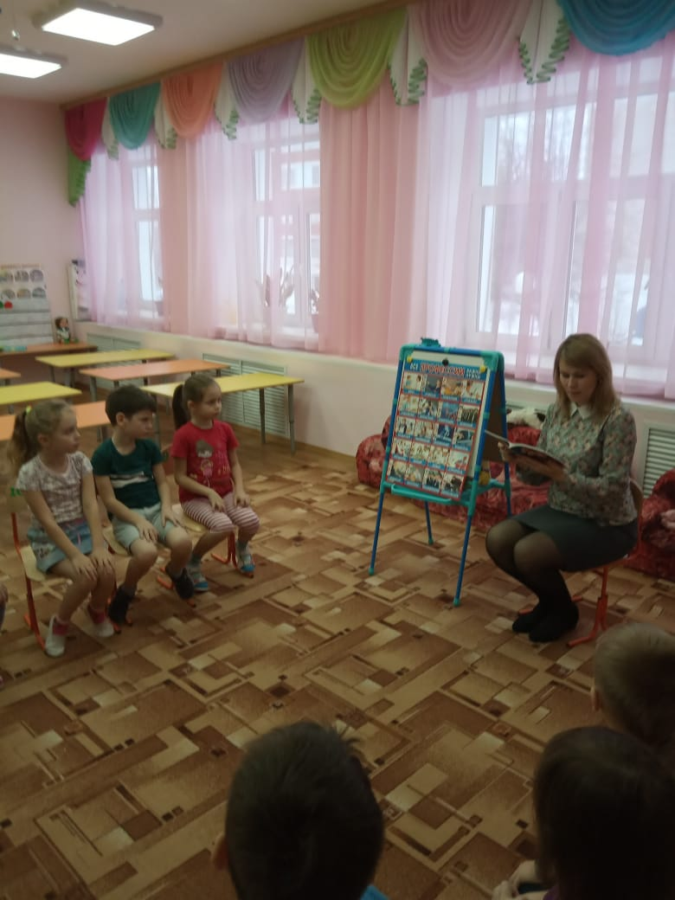
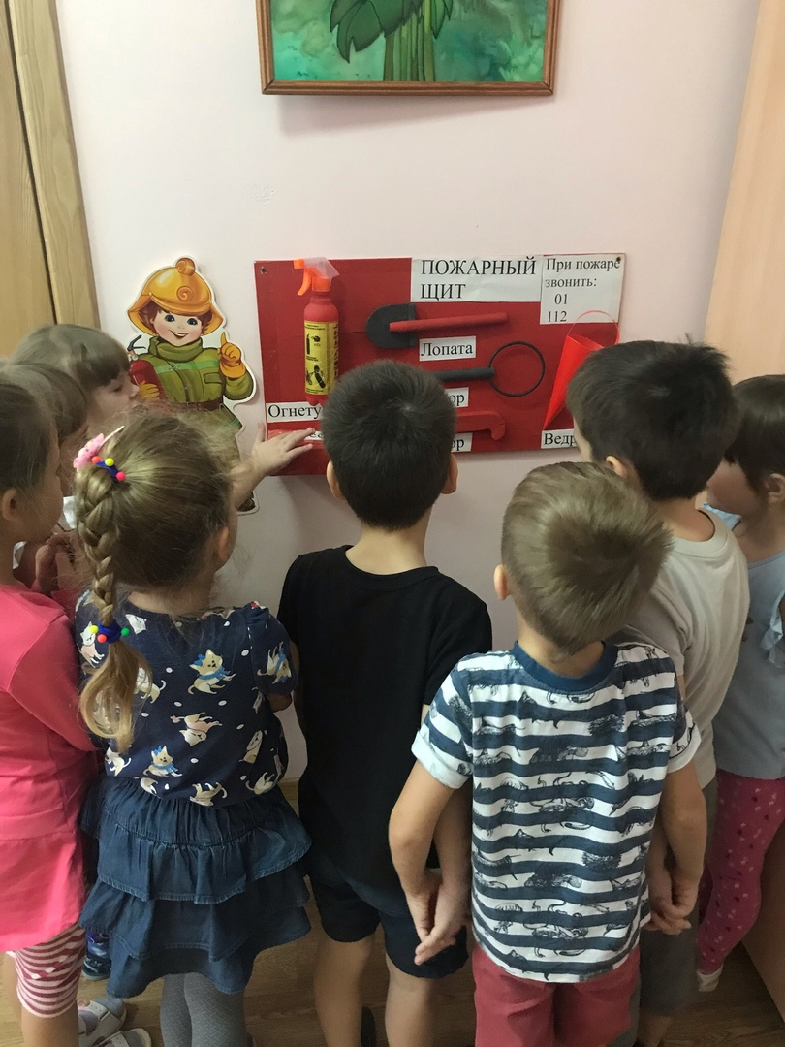

Slide 10
Мероприятия по реализации проекта:
Дидактические игры:
«Кому что нужно для работы»,
«Инструменты для людей разных профессий»,
«Что пригодится при пожаре»,
«Исправь ошибку»,
«Для чего нужен этот предмет?»,
«Что мы делали не скажем, а что делали покажем».

Slide 11
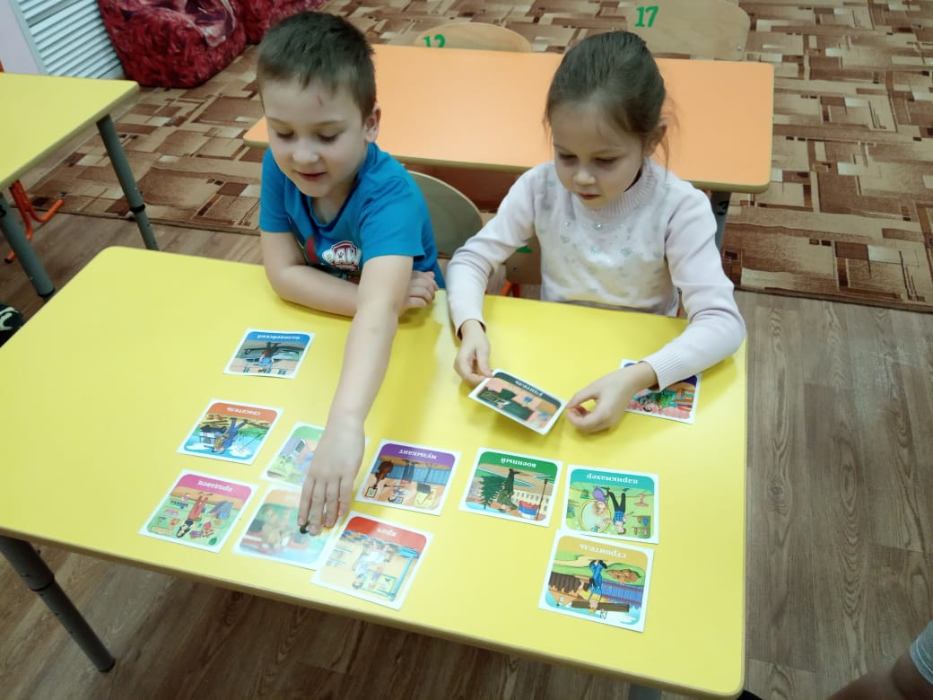
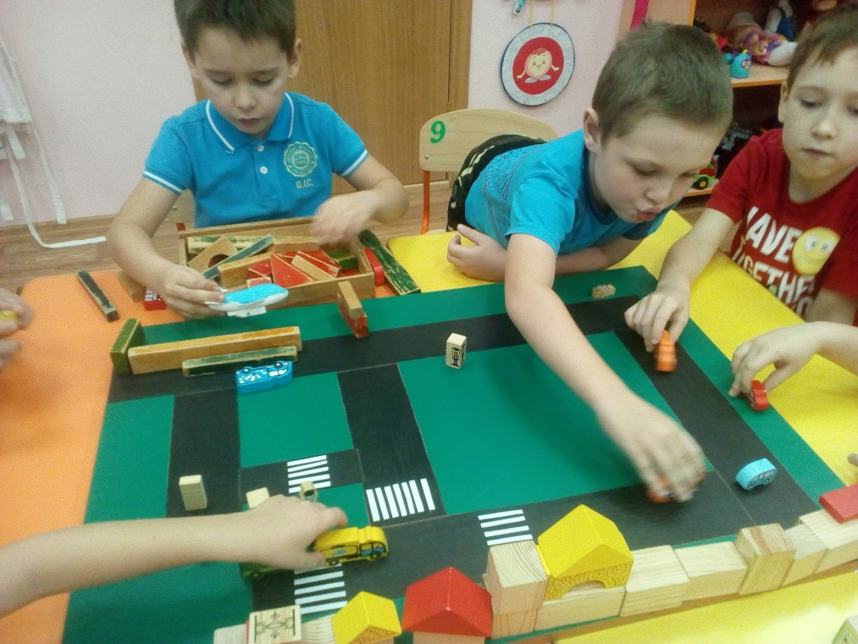
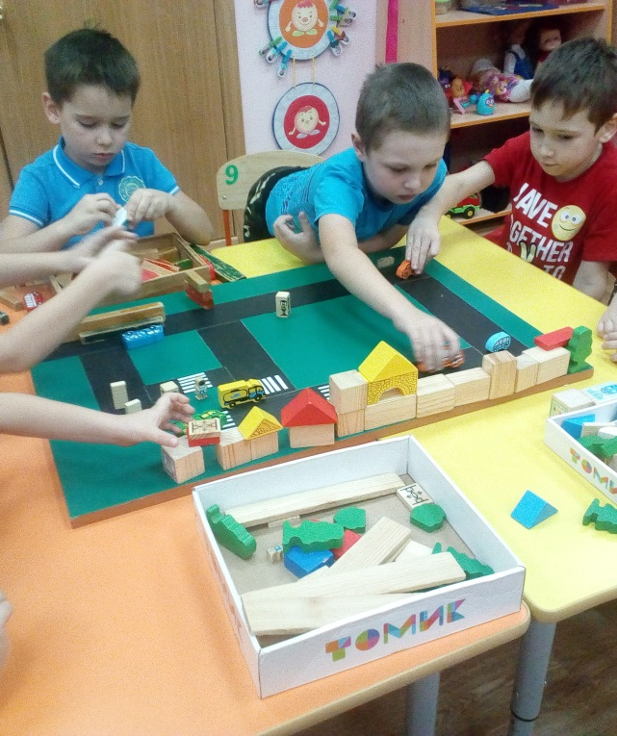

Slide 12
Мероприятия по реализации проекта:
Чтение художественной литературы:
• «Город добрых дел» Р. Скарри,
• «Кем быть?» И. Карпова (серия книг о профессиях,
• «А что у вас?» С. Михалков,
• «Кем быть?» В. Маяковский,
• «Строители» Б. Заходер,
• «Дядя Стёпа - милиционер» С. Михалков,
• «Доктор Айболит» К. Чуковский,
• «Незнайка в солнечном городе» Н. Носов.

Slide 14
Мероприятия по реализации проекта:
Самостоятельная художественно – творческая деятельность:
Рисование: "Мама на работе";
"Папа на работе";
"Моя семья".
Работа с раскрасками: «Профессии людей».

Slide 15
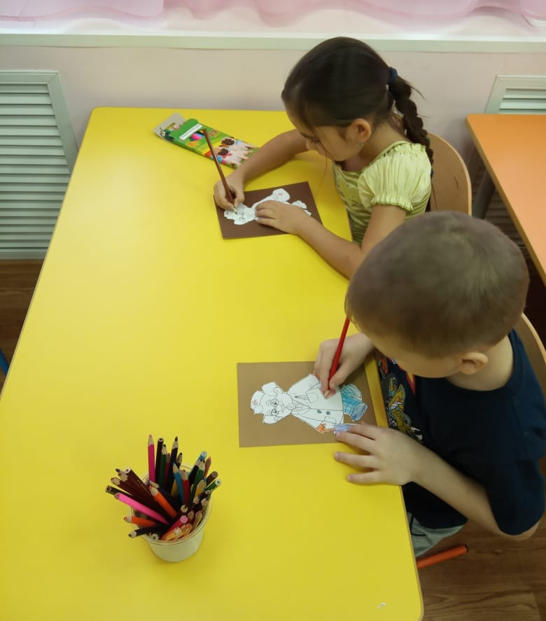
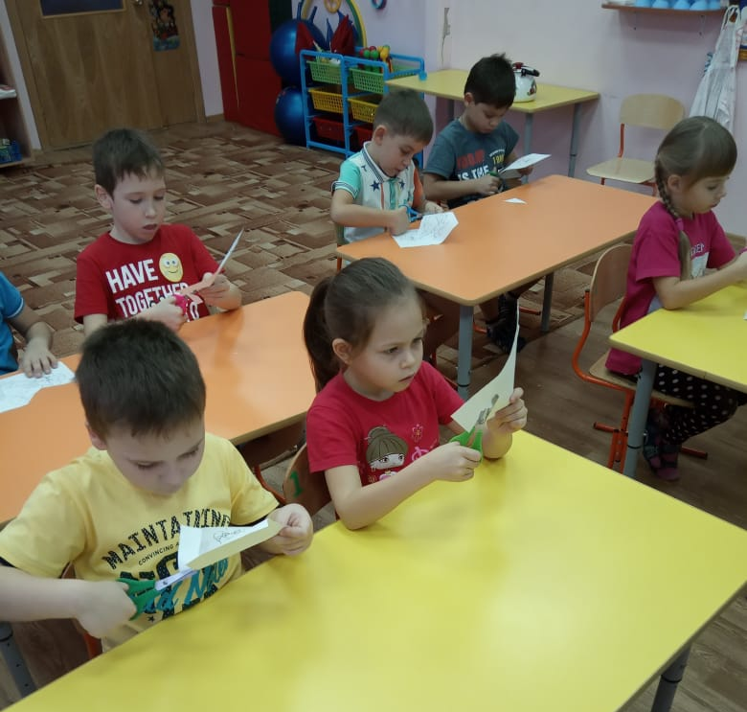

Slide 16
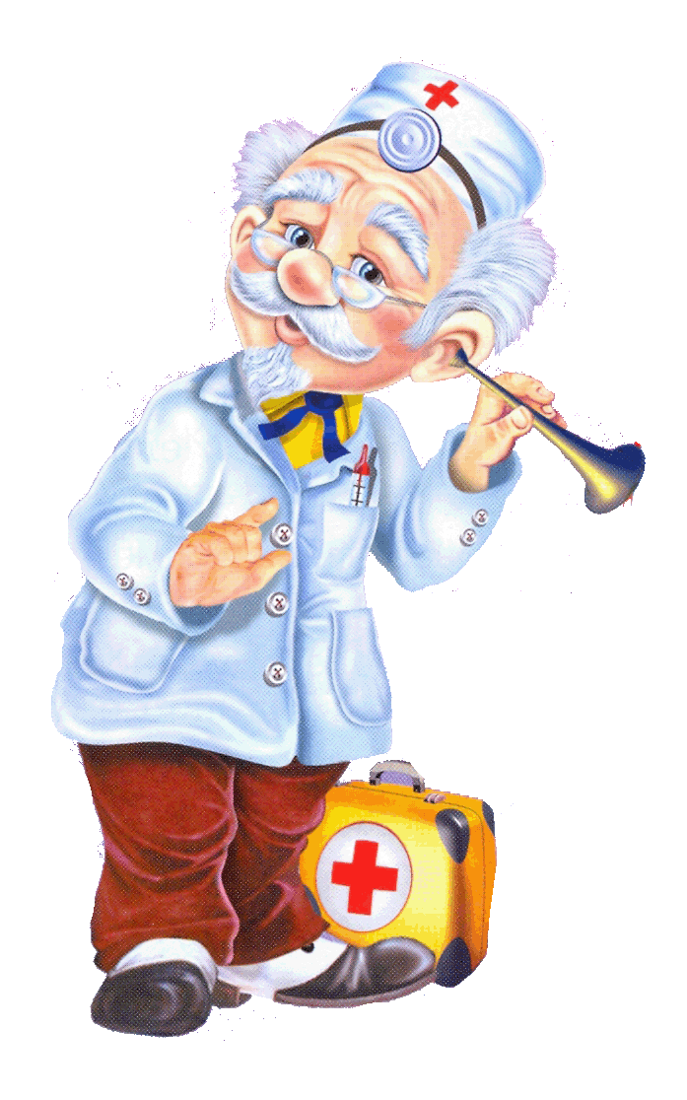
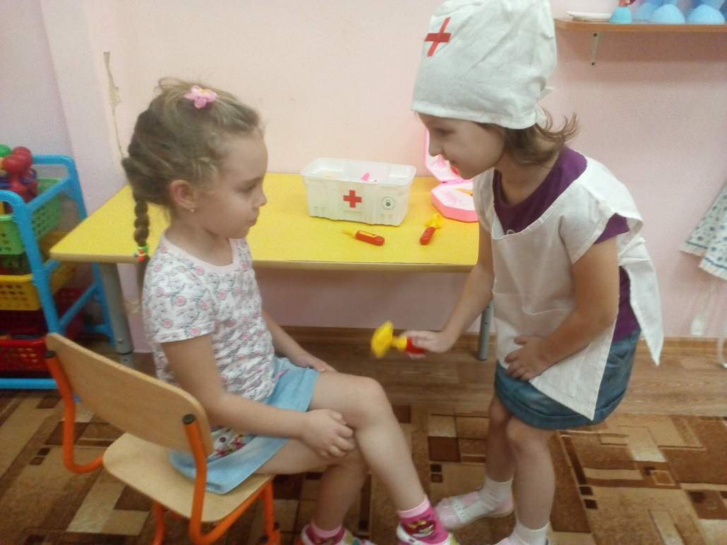
Сюжетно-ролевые игры
«Больница»

Slide 17
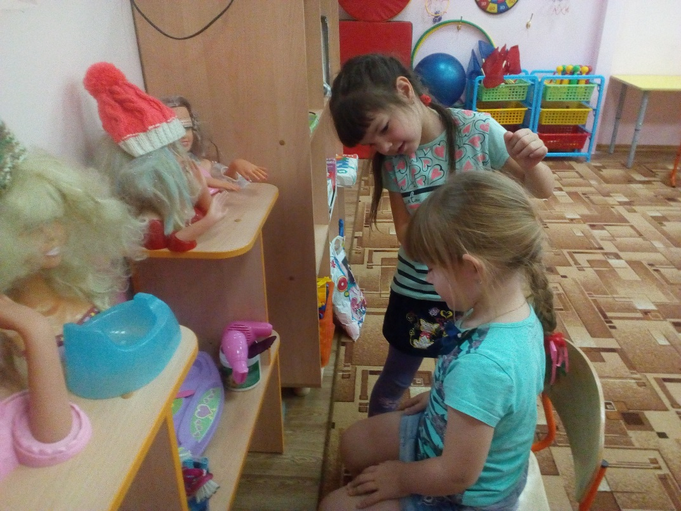
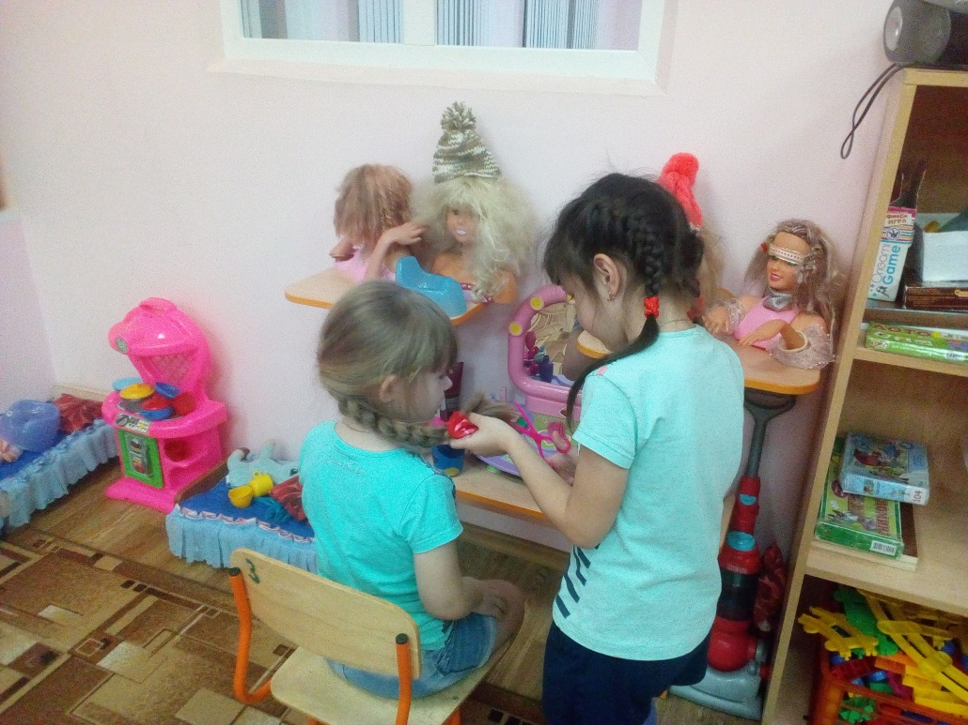
Сюжетно-ролевые игры
«Парикмахерская»

Slide 18
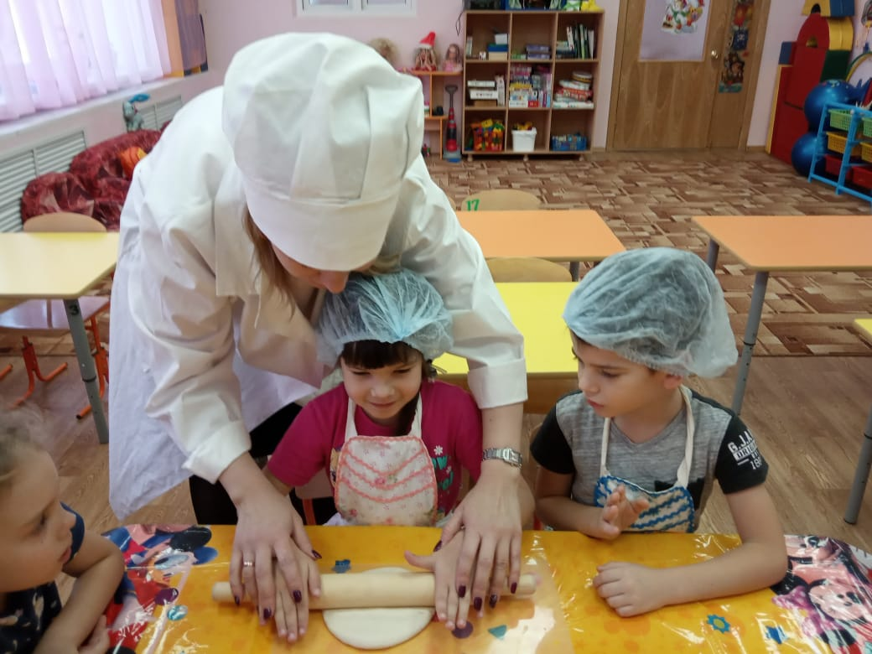
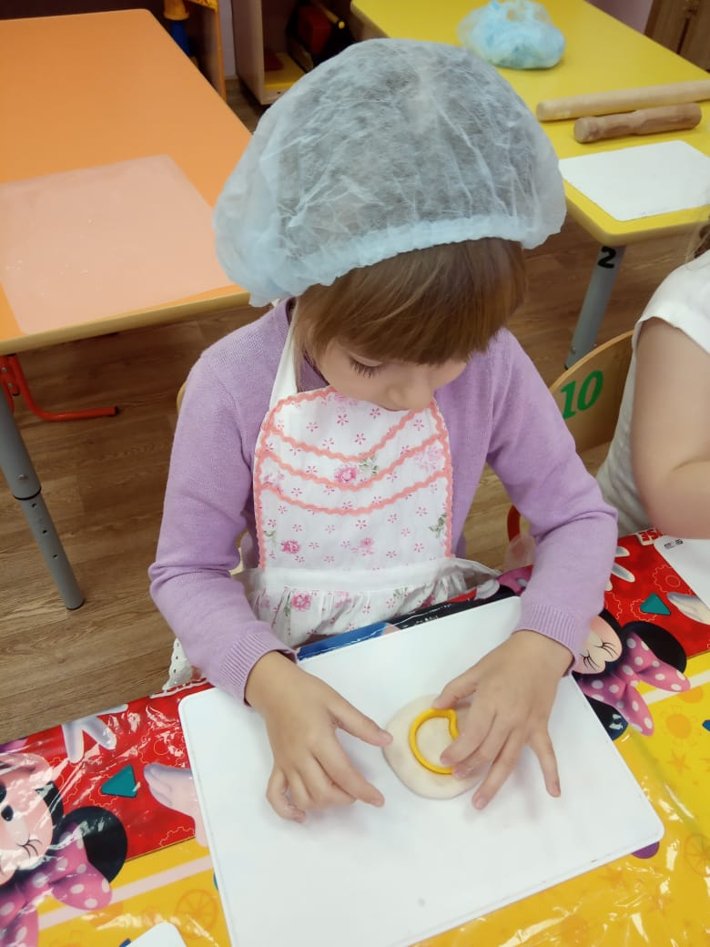
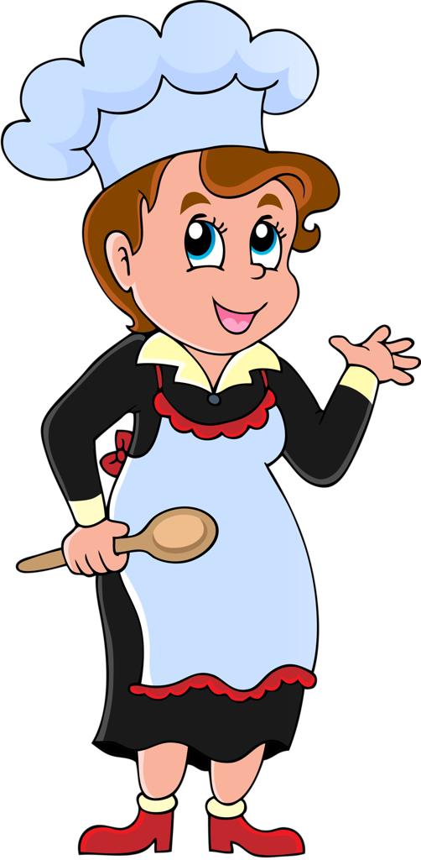
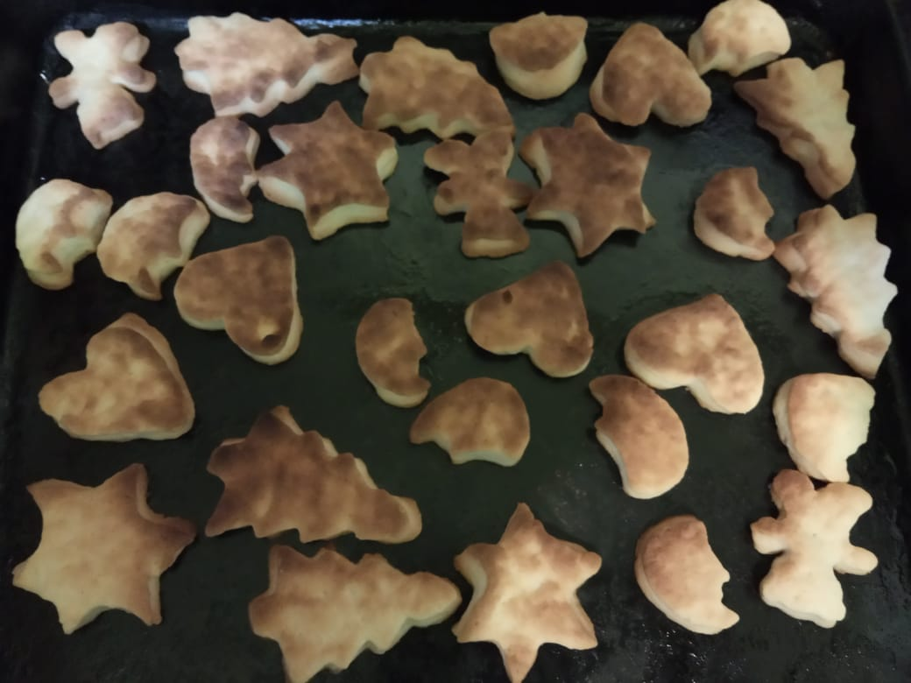
Сюжетно-ролевые игры
«Повар»

Slide 19
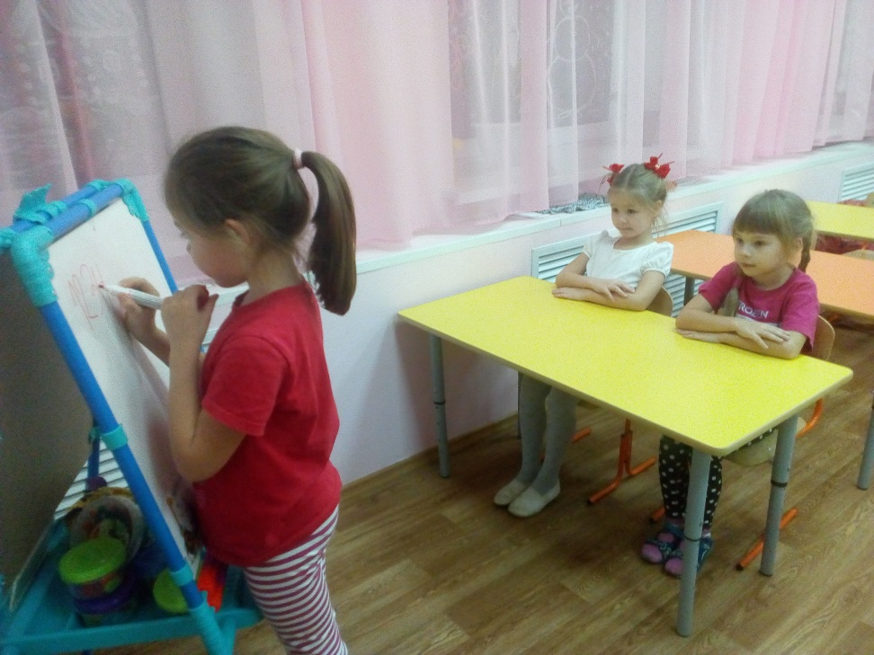
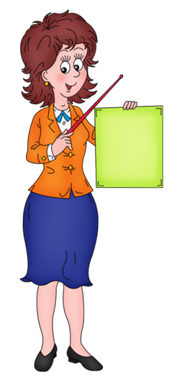
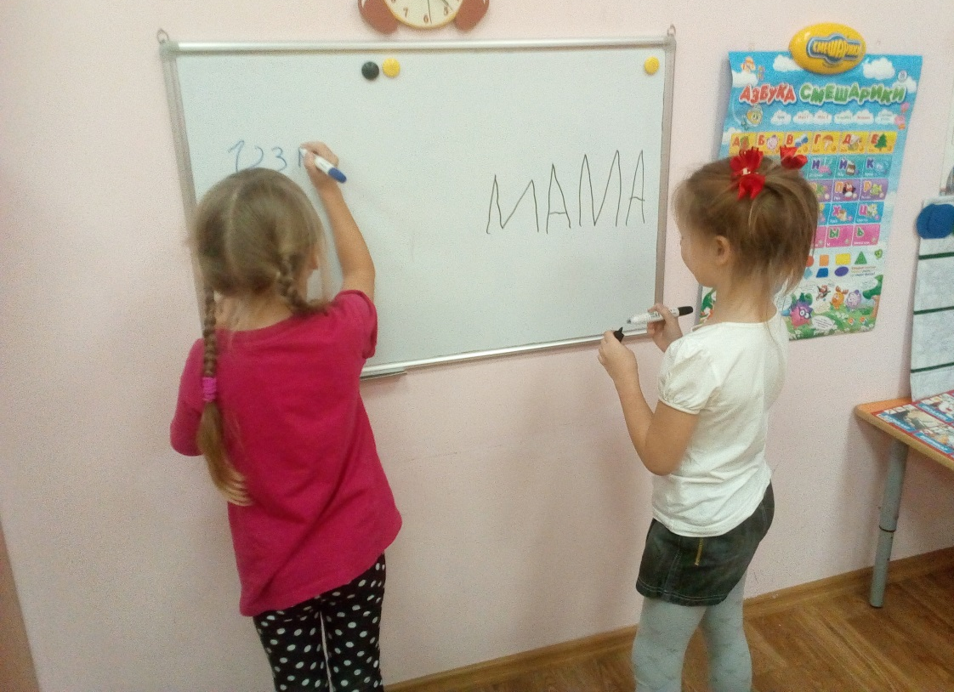
Сюжетно-ролевые игры
«Школа»

Slide 20
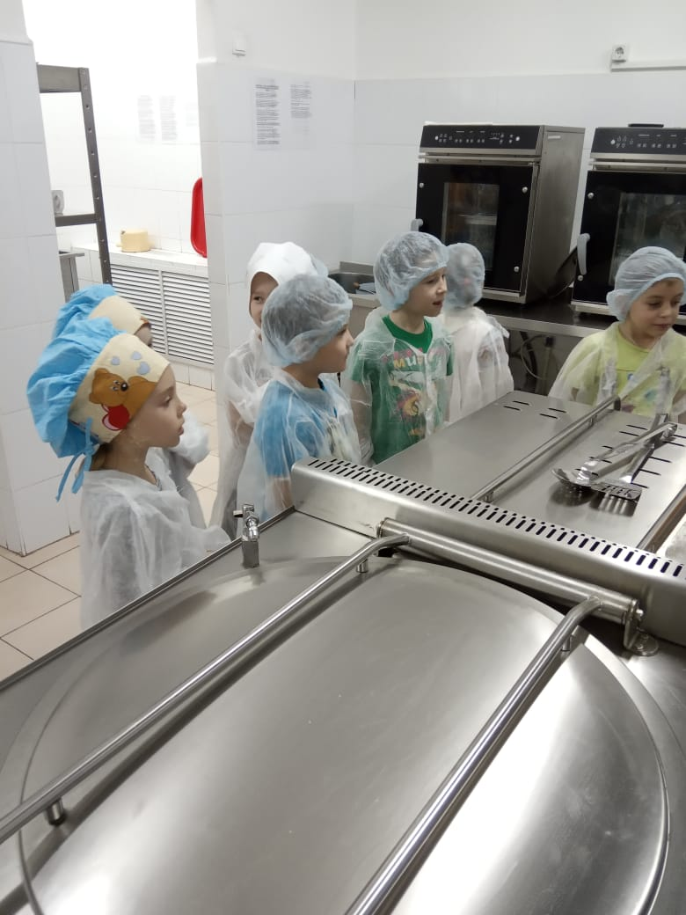
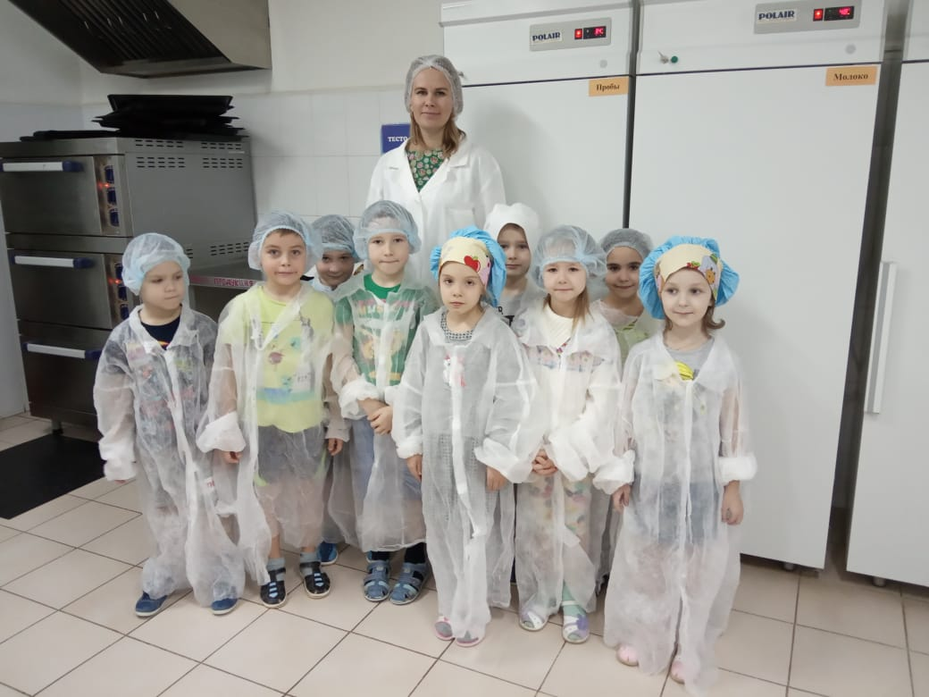
Экскурсии

Slide 21
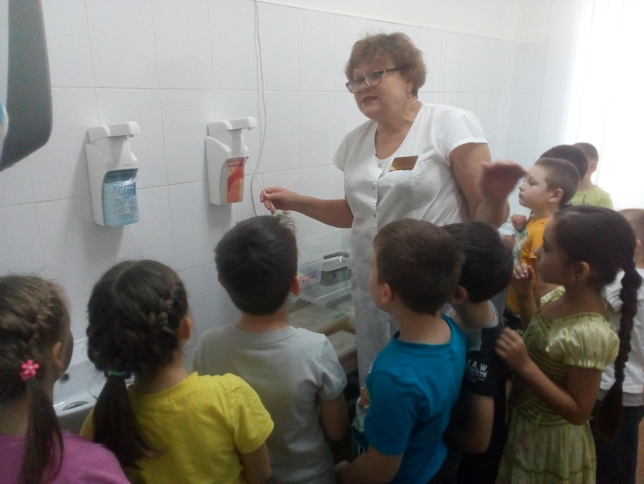
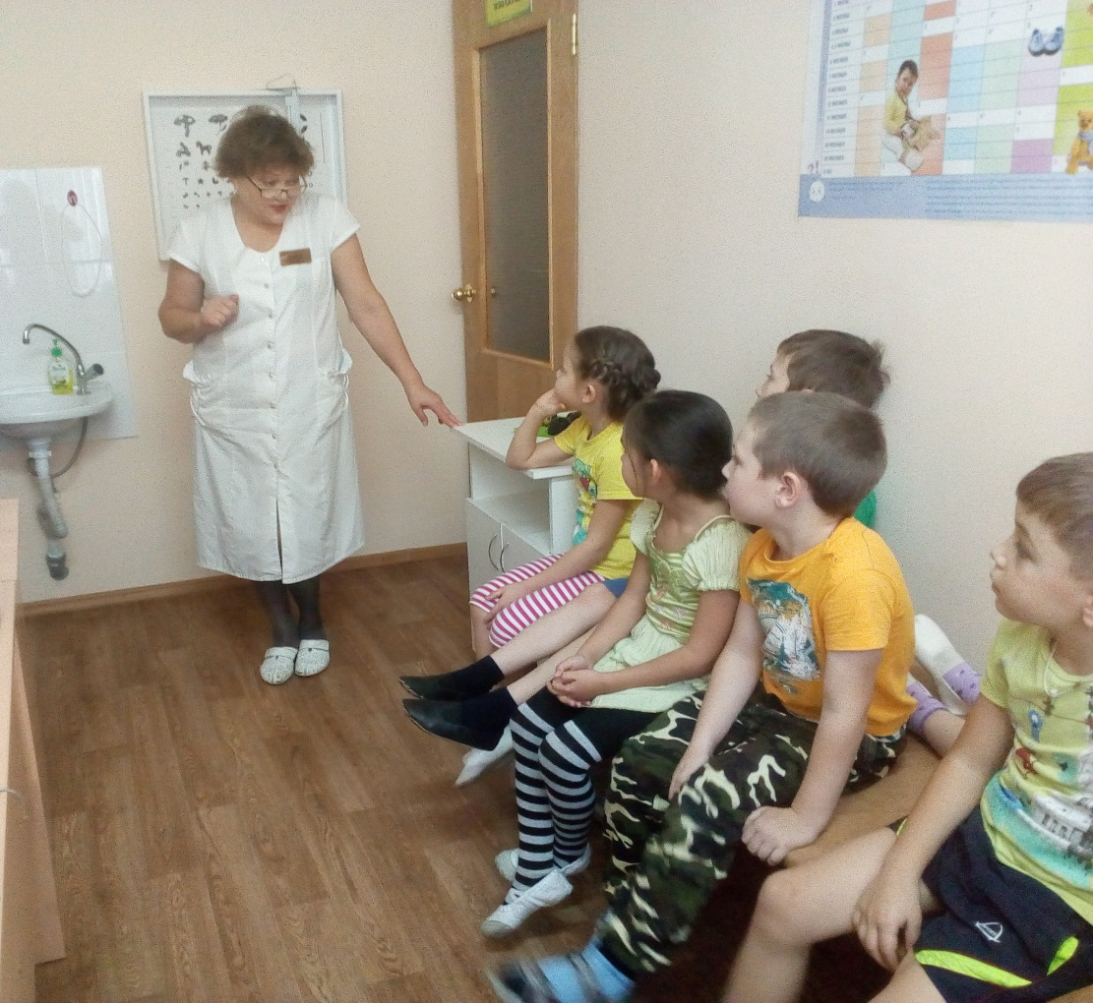
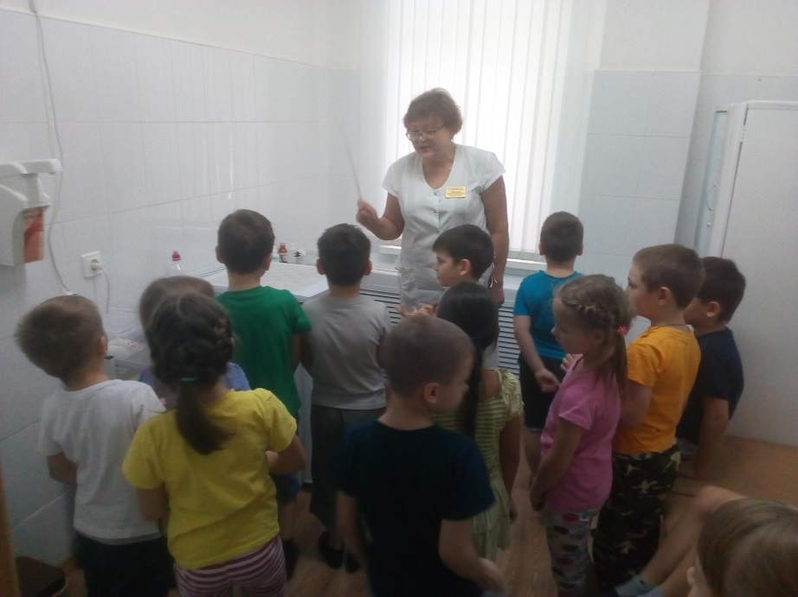
Экскурсии

Slide 22
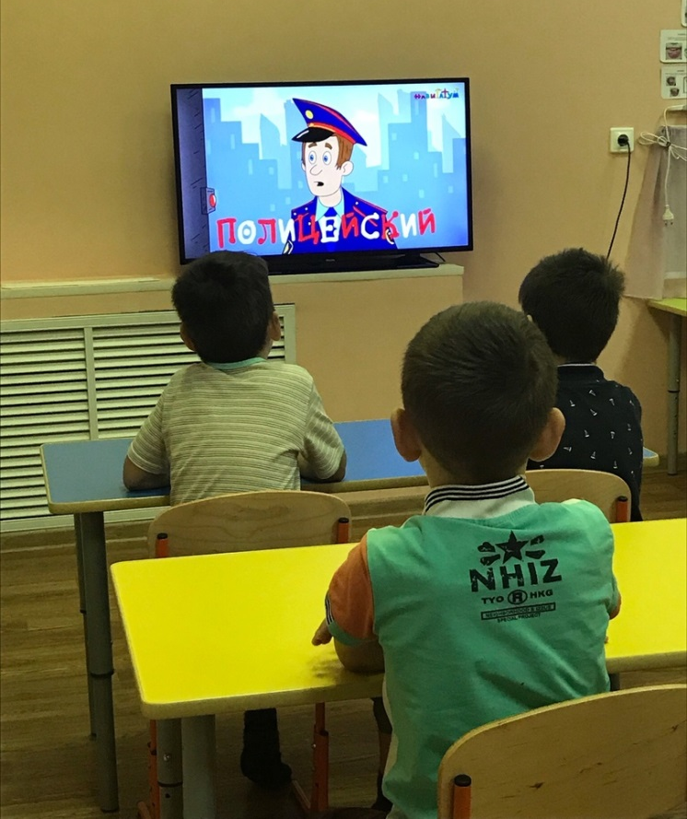
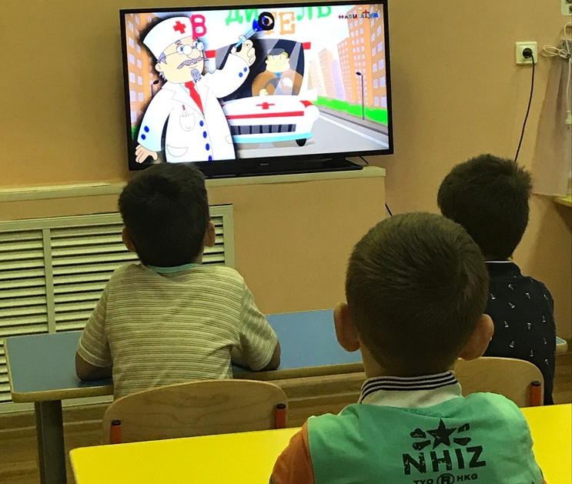
Работа с техническими
средствами:

Slide 23
Заключительный этап
• Выставка творческих работ детей
• Викторины по теме
• Пополнение игровых зон атрибутами для сюжетно-ролевых игр по теме.
• Пополнение настольных игр
• Пополнение дидактических игр по теме

Slide 24
Полученный результат:
У детей сформировалось целостное представление о трудовой деятельности взрослых. Дети знают и называют большое количество профессий, пословиц, поговорок о труде, орудиях труда, могут составить описательный рассказ о профессии.
Дети стали более раскрепощены и самостоятельны. В свободной деятельности широко применяют пение песен, используют для этой цели атрибуты и наряды.

